Slide 1
ПОТРЕБНОСТЬ ЧЕЛОВЕЧЕСТВА В ПИТАНИИ И ЕЕ ВЛИЯНИЕ НА БИОСФЕРУ

Slide 2
БИОСФЕРА

Slide 3
ЧЕЛОВЕК – ЧАСТЬ ПРИРОДЫ

Slide 4
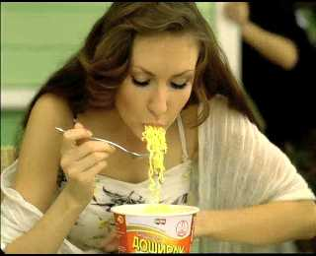
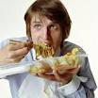
Питание – важнейшая физиологическая потребность организма, от которой во многом зависит состояние здоровья и работоспособность человека.

Slide 5
Годовая потребность человека в продуктах питания
Например, для взрослого человека с массой тела 75 кг необходимо на год (в кг):
хлеба — 74,
крупы гречневой — 30, гороховой— 7,5, перловой — 14,8, манной — 14, кукурузной — 7,5, пшена— 22, риса — 30,
вермишели—18,5, макарон—18,5,
муки пшеничной и др. — 36,5,
картофеля—109,5, моркови — 25,7, капусты— 29,3, свеклы — 18,3, лука—18, чеснока—1,8, тыквы — 9,2, редьки — 3,7, редиса — 3, огурцов—18,5, помидоров — 29,5, баклажан— 5,5, фасоли — 5, перца салатного — 4, укропа — 0,4, петрушки — 0,4,
клубники — 3,9, малины — 3,5, смородины — 5,5, крыжовника— 1,8, облепихи — 2, вишен — 3,7, винограда — 4, яблок—8, абрикосов — 2, груш—1,5, слив — 2,5, апельсинов — 5, лимонов— 3,7, арбузов — 15, дынь — 3,5,
орехов — 2,5,
меда — 4,8, сахара— 15,3,
молока— 148, творога — 4, сыра — 4,5, сметаны — 5,5, кефира— 8, масла сливочного — 7,
яиц—11,8, рыбы—18,6, мяса говяжьего — 20, свиного — 11, куриного — 5,5, утиного — 4, гусиного— 5, кроличьего — 5,5.

Slide 6
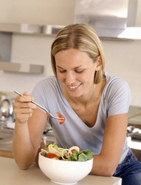
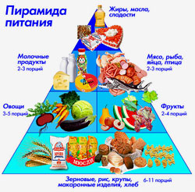
РАЦИОНАЛЬНОЕ ПИТАНИЕ

Slide 7
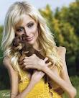
НЕРАЦИОНАЛЬНОЕ ПИТАНИЕ
ОЖИРЕНИЕ
дистрофия

Slide 8
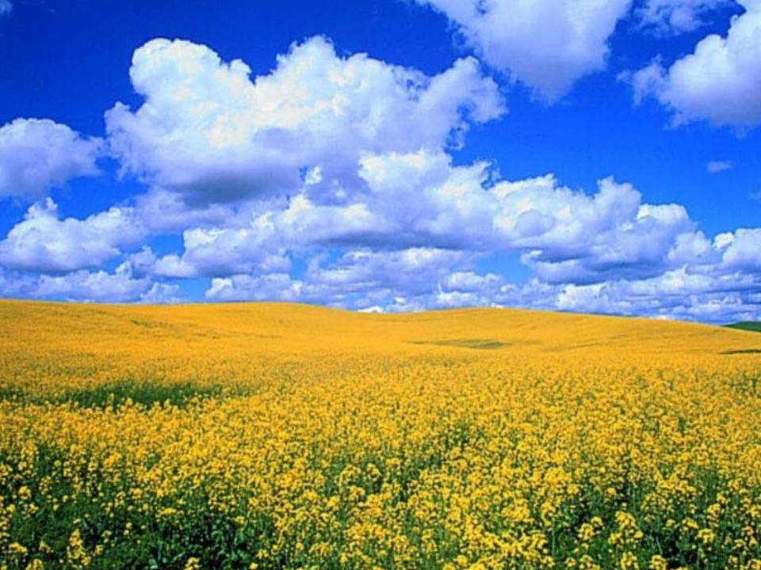
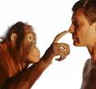
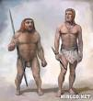
РАЗВИТИЕ ЧЕЛОВЕКА
Первобытные люди
Кроманьонец
Современный человек

Slide 9
С/Х ВЫРАСТИТЬ | ПРОМЫШЛЕН-НОСТЬ ПЕРЕРАБОТАТЬ | ХРАНЕНИЕ | ИСПОЛЬЗО-ВАНИЕ
СЕЛЕКЦИЯ | ОЧИСТКА (РАФИНИРОВАНИЕ) | КОНСЕРВАНТЫ | АДЕКВАТНОЕ ПИТАНИЕ
УДОБРЕНИЯ | КРАСИТЕЛИ | ОВОЩЕХРАНИ-ЛИЩА | НЕАДЕКВАТНОЕ ПИТАНИЕ
ПЕСТИЦИДЫ | ПИЩЕВЫЕ ДОБАВКИ | ЛЕДНИКИ
ГОРМОНЫ |  | ХОЛОДИЛЬНИКИ
БРАКОНЬЕРСТВО

Slide 10
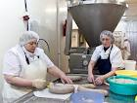
ПРОИЗВОДСТВО ПРОДУКТОВ ПИТАНИЯ

Slide 11
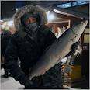
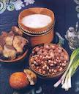
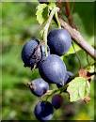
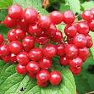
БОГАТСТВО НАШЕГО РЕГИОНА

Slide 12
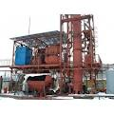
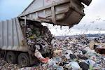
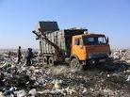
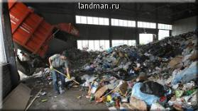
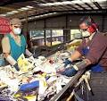
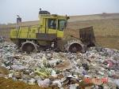
Отходы и их утилизация

Slide 13
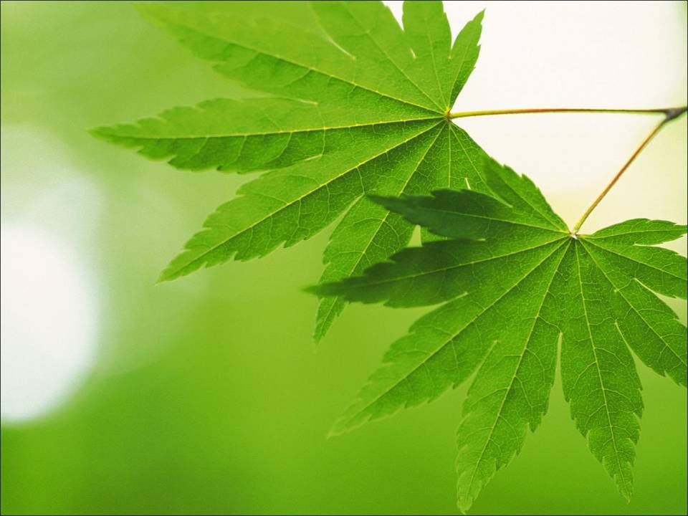
Люди не нужно сорить на планете, Она ведь жизнь нам дает. Планета, такая одна на всем свете, Давайте ее сбережем.

Slide 14
Список литературы
Красилов В.А. Нерешенные проблемы эволюции. Владивосток, 1986.
Лугинов В.А. Экологическое образование учащихся в сельской школе. Якутск, 2001.
Швец Экология «Биосфера и человечество»: учебник для 9 класса. Москва, 2010.
Беркинблит М.Б. Биология: учебник для 8 класса. Москва, 2011

